Slide 1
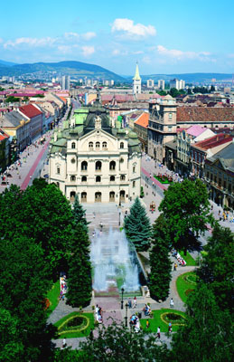
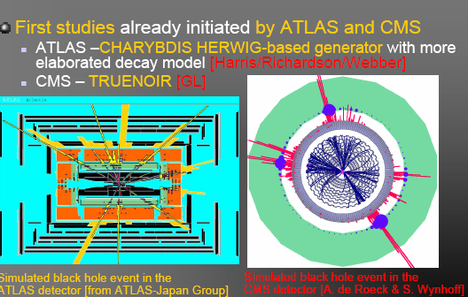
HCP and BH

Slide 2
Černé díry v LHC ?
Co je černá díra ?
Může být malá ?
Je stabilní ?
Může vzniknout na urychlovači ?
Závisí na počtu dimenzí ?
Jak často ji uvidíme ?
A jak ji uvidíme ?

Slide 3
Černé díry ?

Slide 4
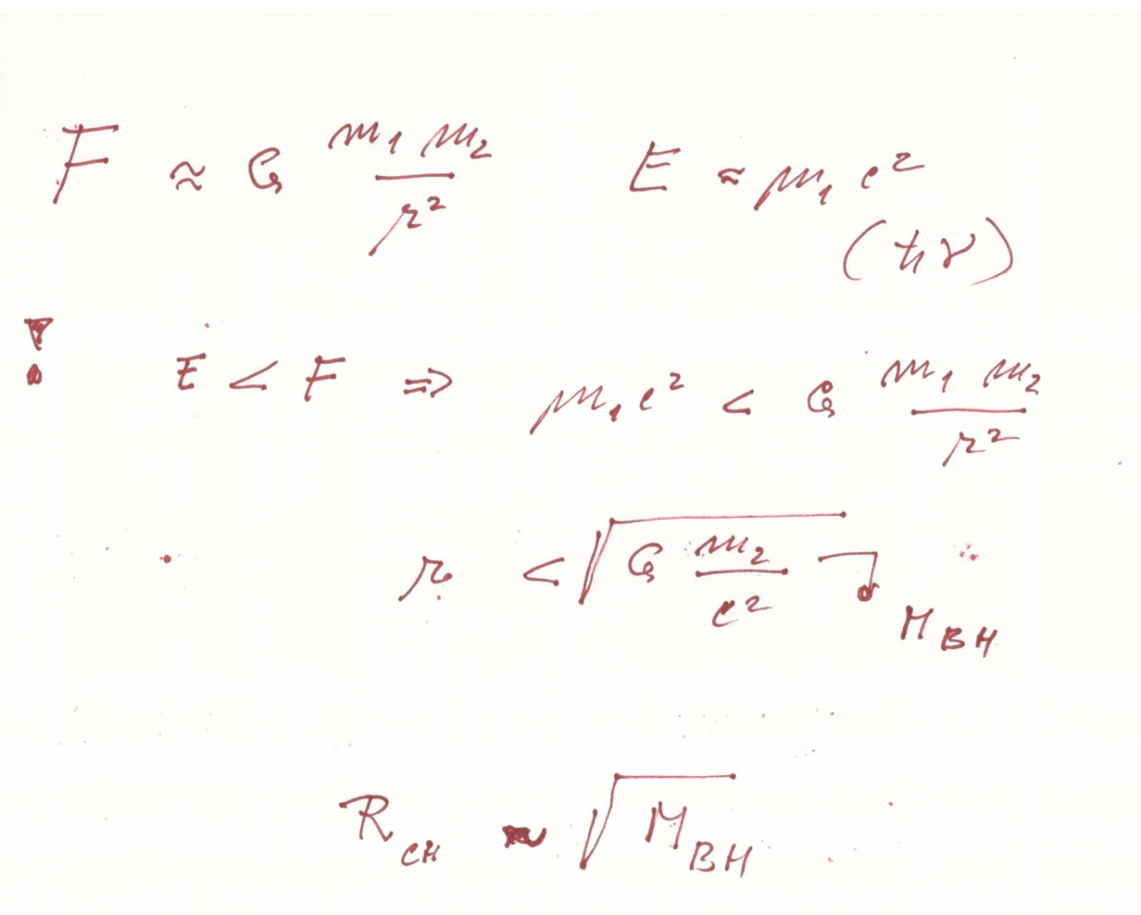
BH
???

Slide 6


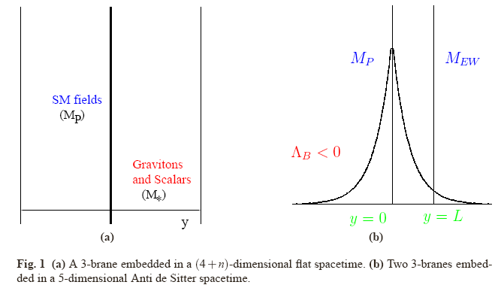

valid in any dimension
KK in 1930 gravitation + electrmagnetism (n=1)
In 1990 n>1

Slide 7
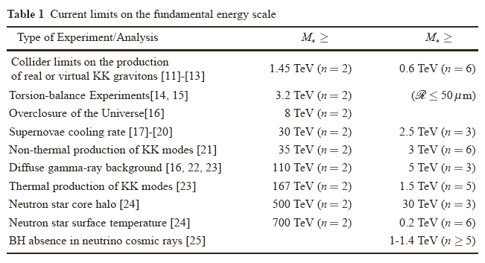

Slide 8
Vznik BH

Slide 9
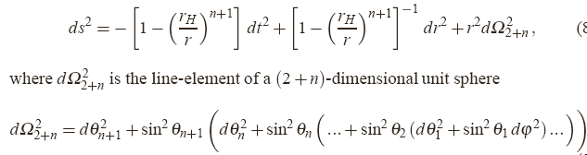

Schwarschild-Tangherlini line element of black hole with radius r
In D=4+n
R

Slide 10
R

Slide 11

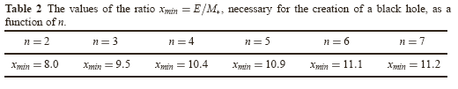
Creation of BH at the LHC
Compton wavelength lC = 4p /E of the colliding particle
of energy E/2 must lie within the corresponding Schwarzschild radius rH(E).
high-energy scattering process with E >M∗ and
impact parameter b between the colliding particles, the following two cases should
be expected: (i) if b > rH(E), elastic and inelastic processes will take place, dominated
by the exchange of gravitons, while (ii) if b < rH(E), a black hole will be
formed
xmin = E/M∗,

Slide 12
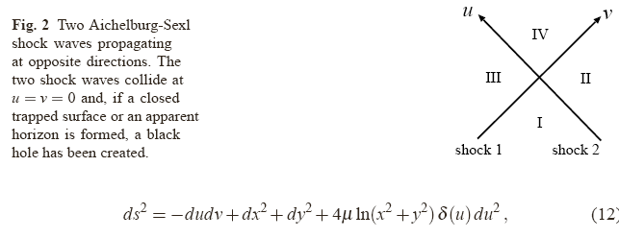
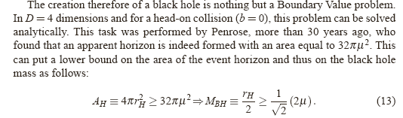

Clasic BH (Penrose)
70 % energy => BH

Slide 13
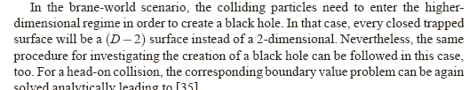

4.3.2009

Slide 14

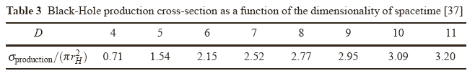

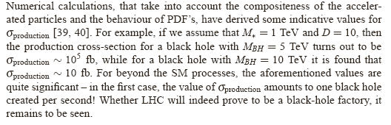

Slide 15

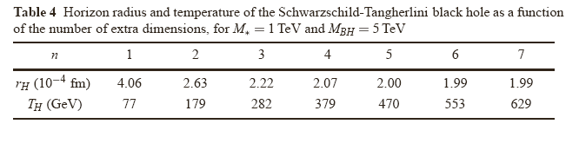
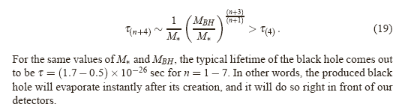

Slide 17
Rozpad BH

Slide 18
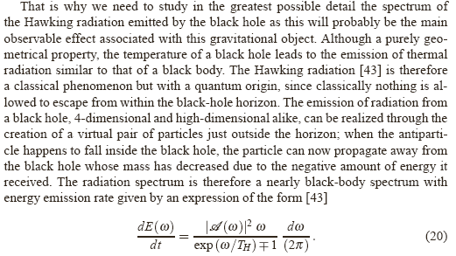

Slide 19
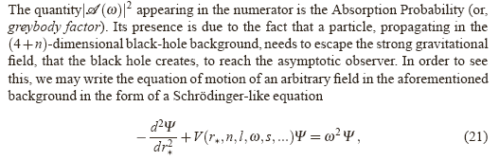




Slide 20
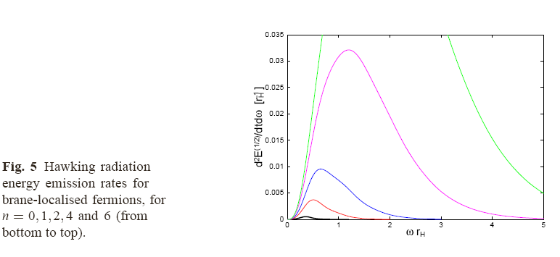
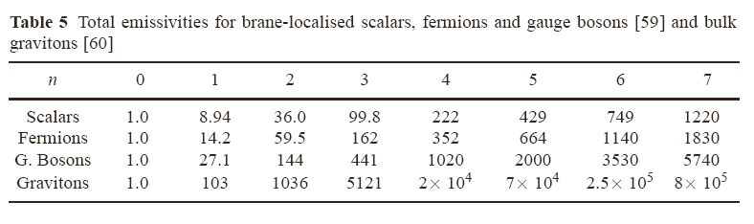

Slide 21
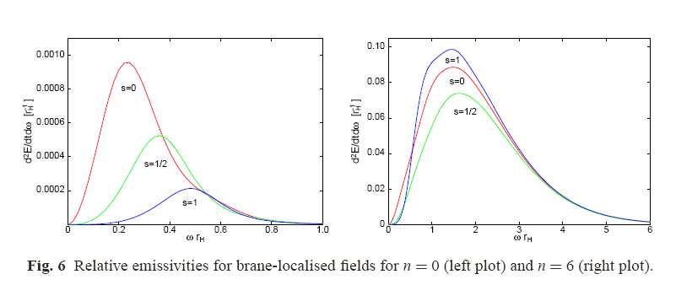
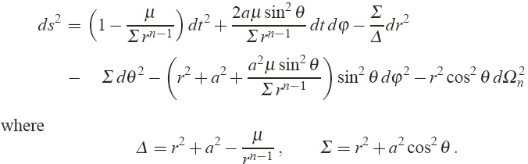


Slide 22
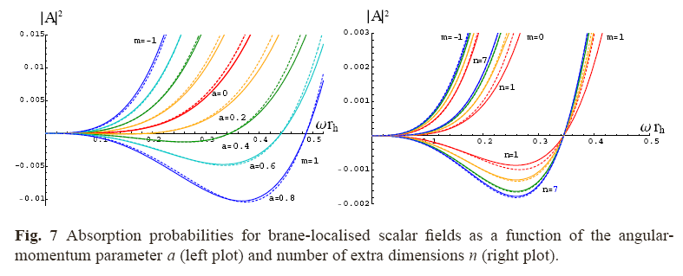

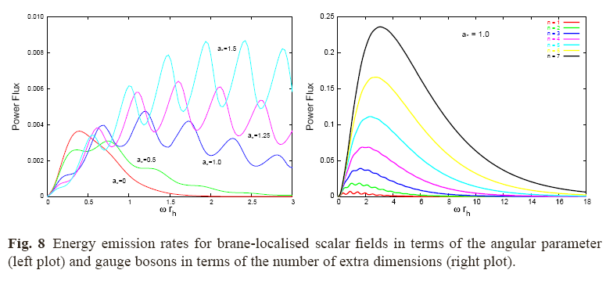

Slide 23
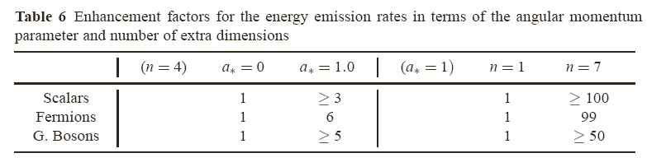
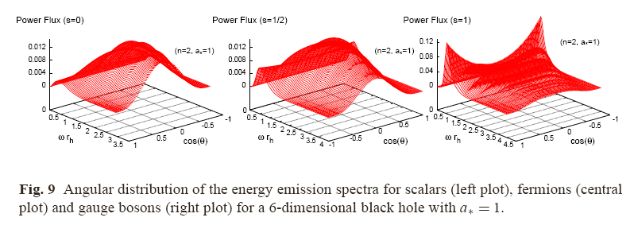

??? !!!

Slide 24


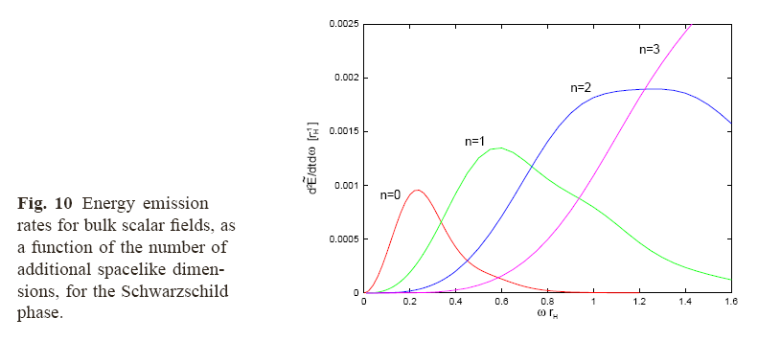
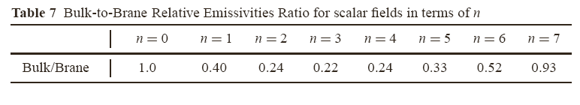

Slide 25
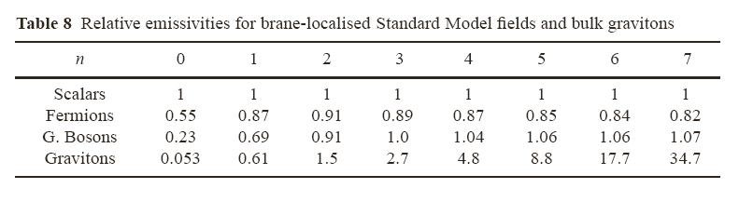
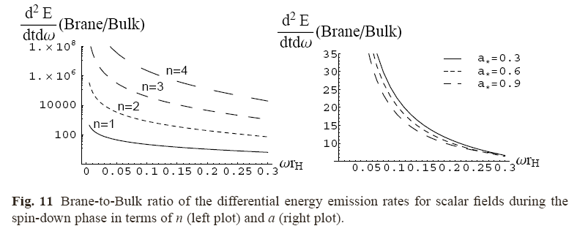


Slide 26
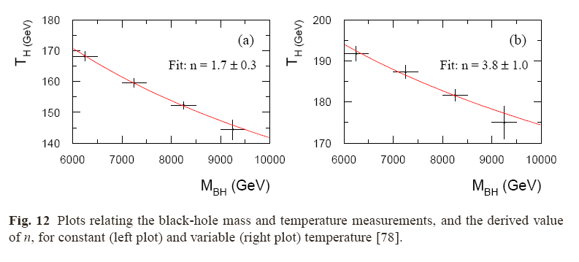
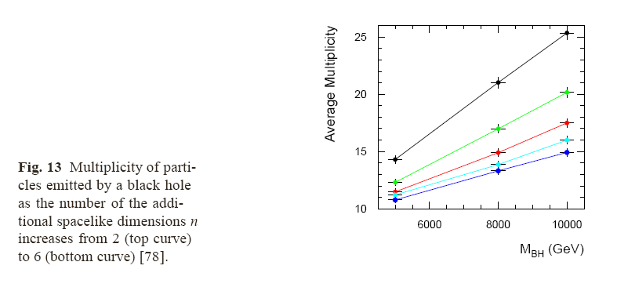


Slide 27
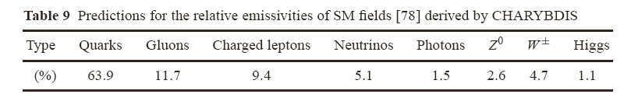
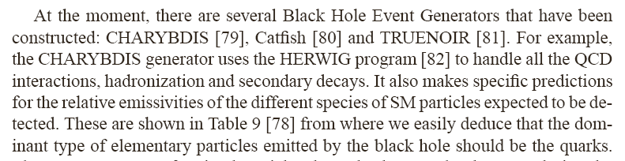

Slide 28
BH v n=1 RS

Slide 29
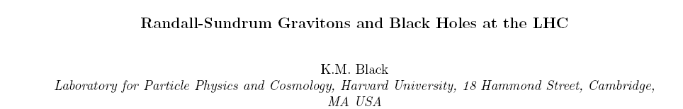





Slide 30
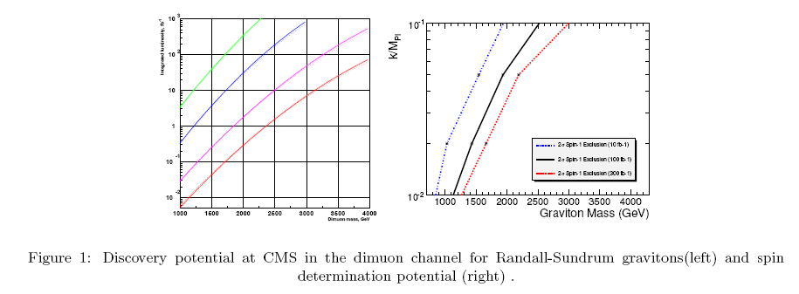

Slide 31

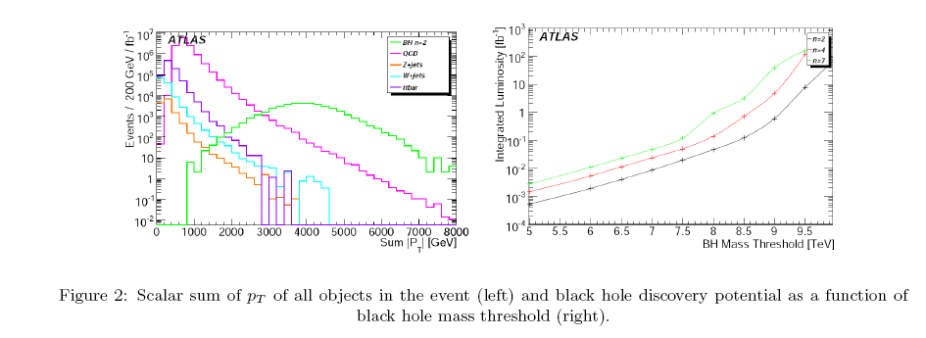
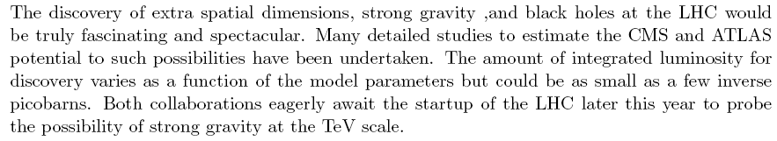

Slide 32
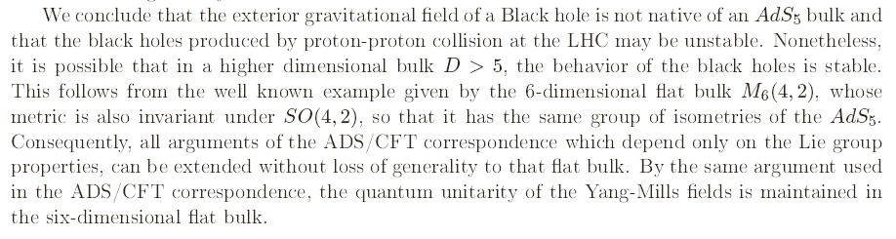
4.3.2009

Slide 34
BH a Unparticle

Slide 35
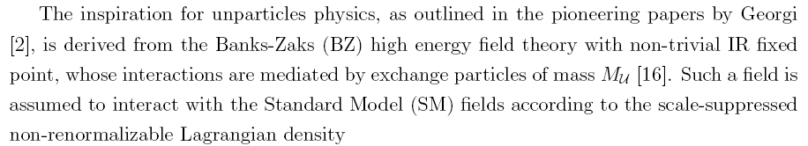

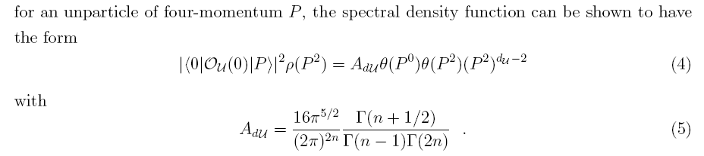

Slide 36
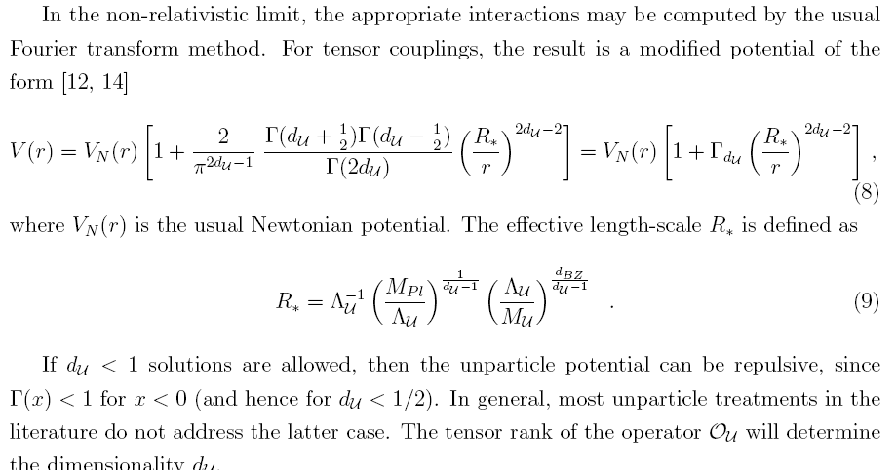


Slide 37
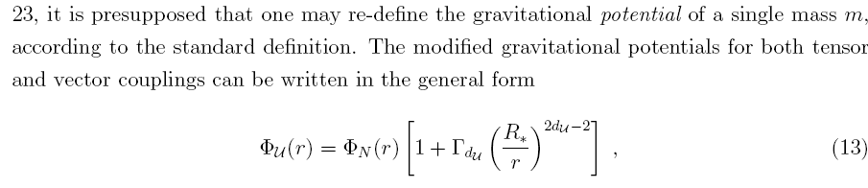
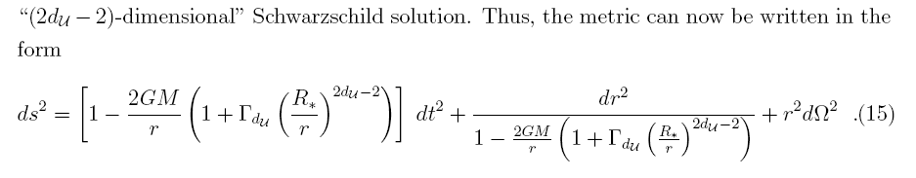

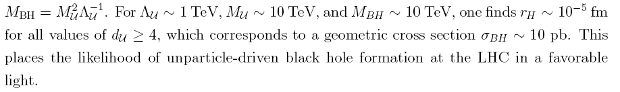

Slide 38
Černá díra a Top kvark

Slide 39
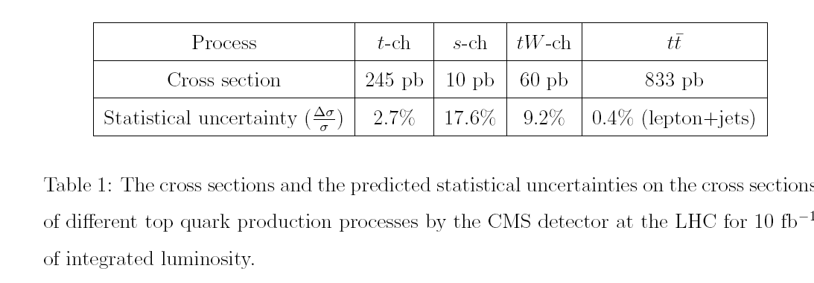
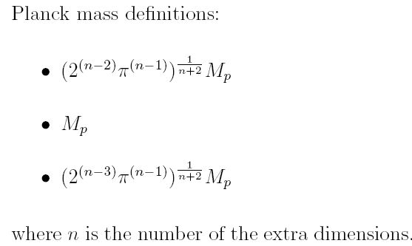
Top quark

Slide 40
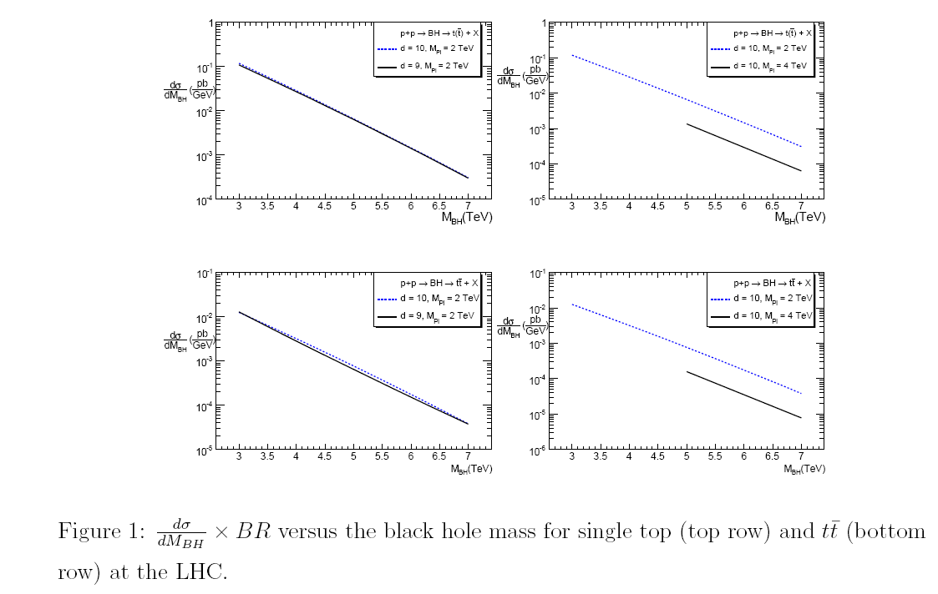

Slide 41
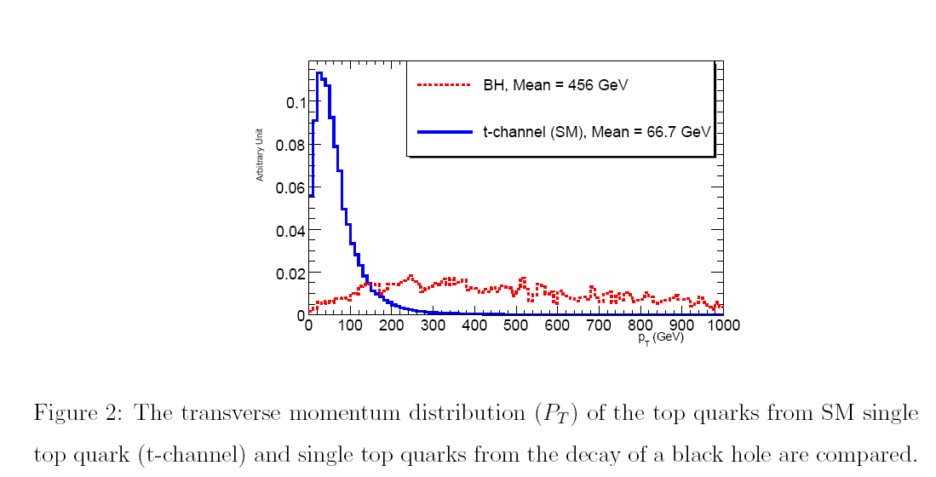
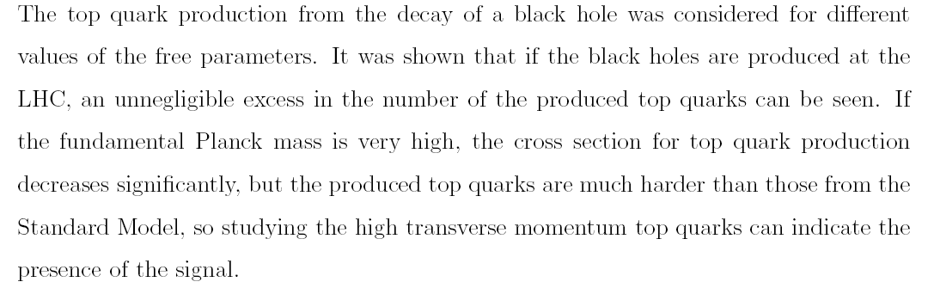

Slide 43


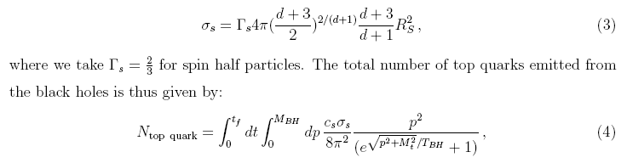

Top quark
Time for complete evaporation

Slide 44
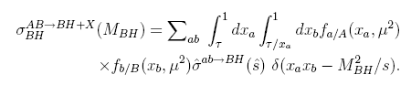



Slide 45


Slide 46


Slide 47


Slide 48


Slide 49


Slide 50
Závěry ?
Diskuse?
Náměty ?
??? BH at LHC ???

Slide 51
Literatura

Slide 52


Slide 53


Slide 54


Slide 55


Slide 56


Slide 57



Slide 58


Slide 59


Slide 60


Slide 61


Slide 62


Slide 63


Slide 64


Slide 65
Novinky z hadronových
kolajdrů 2008
TEVATRON
LHC
Single top
Oscilace B
Nové harony
…..
LHC neběží
Závěry ?
Diskuse?
Náměty ?

Slide 66
Závěry ?
Diskuse?
Náměty ?
Studenti na FJFI:
Dr
Z.Hubáček…….QCD
P. Vokáč…top in mj
V. Hynek……..diff
Dip
M.Vlasák….H/BH
K. Augsten….top 2l
Bak
P. Železný….CP
P. Božek…top spin

